Slide 1


"הדרכון הירוק "
הצגה לוועדת החוקה החוק והמשפט
4.1.21

Slide 2

^{רציונאל ומטרות}
דרכון/תו ירוק – רציונאל:
הפקת אמצעי לניהול שגרת חיים בהינתן כמות הולכת וגוברת של מתחסנים / מחלימים / נבדקים
מטרות הדרכון/התו הירוק:
עידוד ותימרוץ ההיענות לחיסונים בכלל האוכלוסייה
יצירת שכבת הגנה לטובת הפעלת שגרת חיים בטוחה
קידום וזירוז תהליכי פתיחה של ענפי משק

Slide 3
תעודת מתחסן Vs. דרכון ירוק
"דרכון/תו ירוק"
משמש כתו-מעבר המאפשר כניסה לפעילות
חל על מתחסנים, מחלימים, נבדקי PCR (ובדיקות מהירות)
מונגש על גבי אפליקצייה, בהנפקת טופס פיזי וב-IVR
כולל אישור תו מעבר לבני משפחה/ילדים
מופעל בכפוף למדיניות פתיחת המשק
"תעודת מתחסן"
ניתנת למתחסנים בלבד לאחר מנה שנייה
תוקף התעודה – משבוע לאחר מנה שנייה למשך חצי שנה
מספקת פטור מחובת בידוד
ניתנת להורדה והדפסה מהאינטרנט (לרבות באתרי הקופות)
גרסה באנגלית לטובת טיסות לחו"ל

Slide 4
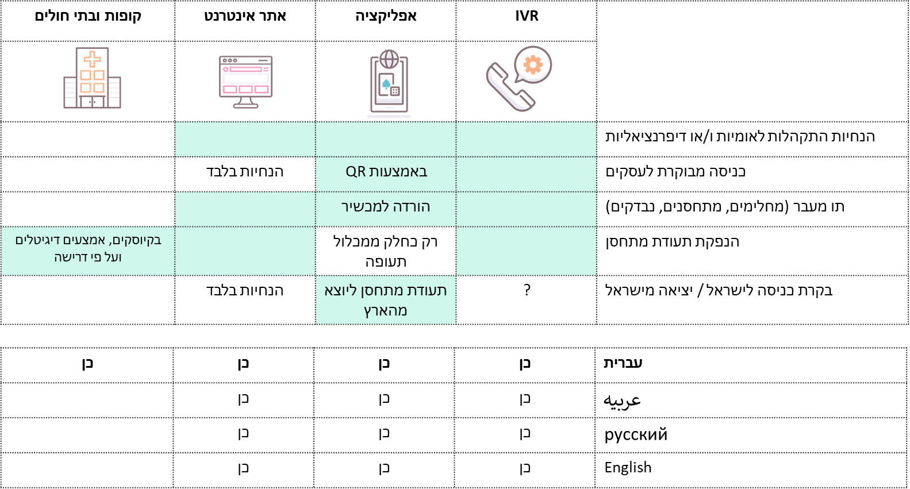
^{דרכי הפעלה ושימוש}

Slide 5
^{הצגת הממשק}
תצוגת DEMO
https://projects.invisionapp.com/m/share/TCZTRJ3QVB9

Slide 6
^{על מה יחול הדרכון/התו הירוק?}
סקטורים בהם ניתן להפעיל דרכון ירוק
מופעי תרבות
אירועי ספורט
כנסים
אירועים
מוזיאונים
סקטורים בהם יתכן ויופעל דרכון ירוק
מסעדות ובתי קפה
קניונים
מלונות
חדרי כושר
בריכות שחייה
סקטורים בהם לא יופעל דרכון ירוק
חינוך + בלתי פורמלי
מקומות עבודה
חנויות רחוב
תחבורה ציבורית
בתי תפילה
דגשים להפעלה:
לצד הפעלת הדרכון/התו ירוק – יימשכו הגבלות תפוסה והתקהלות על פי מצב התחלואה הכללי.
הפעלת הדרכון/התו הירוק לא תחייב הצבת מיכשור מיוחד בבתי עסק.
הזיהוי והאישור בכניסה – ייעשה על בסיס הצגת התו המאובטח באפליקציה או הצגת תעודת מודפסת עם QR/.

